Slide 1




Slide 2

Visão Geral
A organização da Nações Unidas propôs 17 objetivos e 169 metas para todas as nações do mundo, visando um desenvolvimento sustentável.
Dentro deste contexto, nosso projeto irá abordar o tema 13: Ação contra a mudança global do clima e seus impactos.

Slide 3
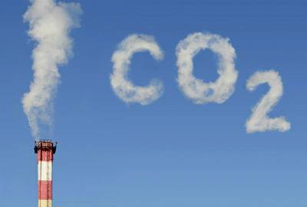
AÇÃO CONTRA A MUDANÇA GLOBAL DO CLIMA

Slide 4

O problema a ser abordado será a poluição atmosférica por CO2, emitida por veículos automotores.

Slide 5

Carbon Life
Construindo um mundo melhor

Slide 6

A solução a ser apresentada se baseia na conscientização global, através do programa Carbon Life, que é um site onde encontramos dicas, dados científicos, e uma calculadora de emissão de CO2. No site, podemos nos cadastrar e acompanhar nossas emissões de forma individual, bem como converter essas emissões em mudas de árvores ou mesmo fazer a doação do valor das mudas para uma ONG cadastrada em nosso programa.
Carbon Life, o futuro depende de nós...

Slide 7

Equipe Carbon Life

Slide 8
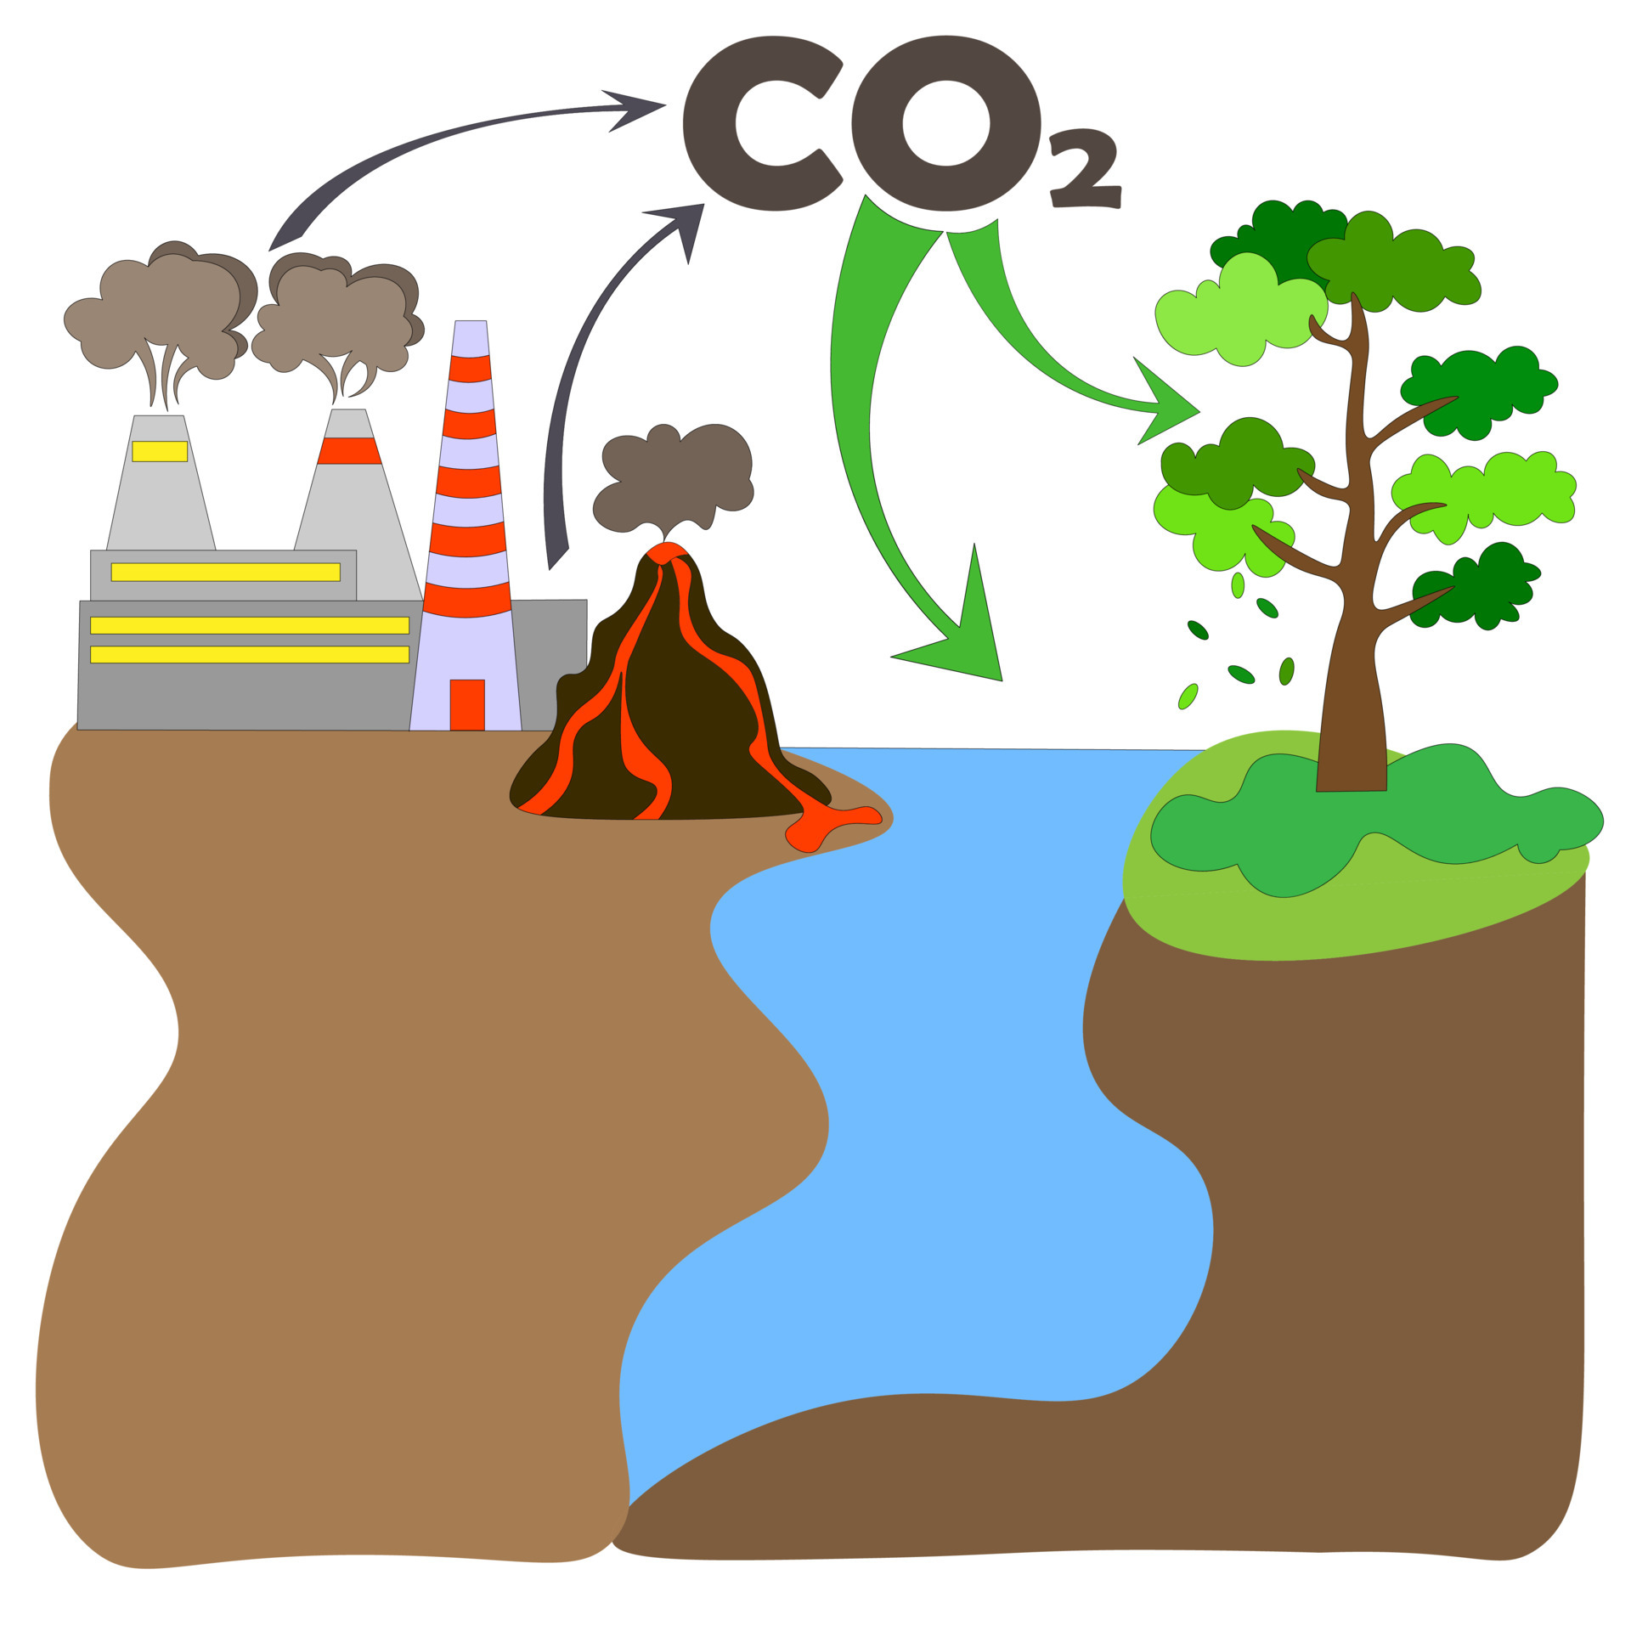




Deivid
Luciano
Rodrigo
Rogerio

